Slide 1
Лекція 13.
Пошук найкоротшого шляху в графі
Текст слайда

Slide 2
§1 Постановка задачі
Задача про найкоротший шлях полягає у знаходженні найкоротшого шляху від заданої початкової вершини а до заданої вершини z.
Наступні дві задачі є безпосередніми узагальненнями сформульованої задачі про найкоротший шлях.
1. Для заданої початкової вершини знайти найкоротші шляхи від а до всіх інших вершин.
2.Знайти найкоротші шляхи між всіма парами вершин.
Розглянемо два алгоритми. Перший алгоритм розв'язує задачу 1, другий - спеціально призначений для розв'язування задачі 2.

Slide 3
§2 Алгоритм Дейкстри
Найефективнішим алгоритмом знаходження довжини найкоротшого шляху від фіксованої вершини до будь-якої іншої є алгоритм, запропонований 1959 р. нідерландським математиком Е. Дейкстрою (Е. Dijkstra).
Цей алгоритм застосовується лише у випадку, коли вага кожної дуги додатня.
Нехай G=(V,E) – орієнтований граф, w(v_{i},v_{j}) – вага дуги (v_{i},v_{j}) .

Slide 4
Пошук мінімального шляху здійснюється за допомогою присвоювання вершинам міток. Мітки є двох типів - тимчасові й постійні. Вершини з постійними мітками групують у множину М, яку називають множиною позначених вершин. Решта вершин має тимчасові мітки, і множину таких вершин позначають через T (T=V\M).
Величина постійної мітки вершини l(v) дорівнює довжині найкоротшого шляху від вершини a до вершини v. Якщо ж мітка тимчасова, то вона дорівнює довжині найкоротшого шляху, який проходить лише через вершини з постійними мітками.

Slide 5
Формальний опис алгоритму Дейкстри:
Крок 1. Присвоювання початкових значень. Виконати l(a)=0 і вважати цю мітку постійною. Виконати l(v)=∞ для всіх v≠a і вважати ці мітки тимчасовими. Виконати x=a, M={a}.
Крок 2. Оновлення міток. Для кожної вершини v∈V\M замінити мітки:
l(v)=min{ l(v), l(x)+w(x,v) },
тобто оновлювати тимчасові мітки вершин, у які з вершини x іде дуга.

Slide 6
Крок 3. Перетворення мітки у постійну. Серед усіх вершин з тимчасовими мітками знайти вершину з мінімальною міткою, тобто знайти вершину v* з умови
l(v*)=min l(v), v∈T, T=V\M.
Крок 4. Вважати мітку вершини v* постійною і покласти М=М∪ v*, х= v* .
Крок 5. (а) (Якщо потрібно знайти шлях від a до z.) Якщо , x=z, то l(z) – довжина найкоротшого шляху від a до z; зупинитись. Якщо x≠z, то перейти до кроку 2.
(б) (Якщо потрібно знайти шлях від a до всіх інших вершин.) Якщо всі вершини отримали постійні мітки (включені у множину М), то ці мітки дають довжини найкоротших шляхів; зупинитись. Якщо деякі вершини мають тимчасові мітки, то перейти до кроку 2.

Slide 7
Приклад. Знайти найкоротший шлях від вершини V1 до вершини V7.
1
7
V1
V2
V3
8
8
3
4
V7
4
2
7
V4
V5
V6
9
3
5
Початкові значення:
М={V1}, Т=∅, l(V1)=0, l(V2)= l(V3)=… l(V7)=∞
Крок 1. Т1= {V2(1, V1), V4(4, V1), V5(8,V1)} – min V2
M1= {V1, V2(1, V1)}
Крок 2. Т2= {V4(4, V1), V5(8,V1), V4(4, V2), V5(3,V2), V3(8,V2)}= {V4(4, V1), V5(3,V2), V3(8,V2)}– min V5
M2= {V1, V2(1, V1), V5(3,V2)}

Slide 8
Крок 3. Т3= {V4(4, V1), V3(8,V2), V3(7,V5), V6(8,V5)}=
= {V4(4, V1), V3(7,V5), V6(8,V5)} – min V4
M3= {V1, V2(1, V1), V5(3,V2), V4(4, V1)}
Крок 4. Т4= {V3(7,V5), V6(8,V5)} – min V3
M4= {V1, V2(1, V1), V5(3,V2), V4(4, V1), V3(7,V5)}
Крок 5. Т5= {V6(8,V5), V6(14,V3), V7(15,V3)}=
= {V6(8,V5), V7(15,V3)} – min V6
M5= {V1, V2(1, V1), V5(3,V2), V4(4, V1), V3(7,V5), V6(8,V5)}
Крок 6. Т6= {V7(15,V3), V7(17,V6)}= {V7(15,V3)}
M6= {V1, V2(1, V1), V5(3,V2), V4(4, V1), V3(7,V5), V6(8,V5), V7(15,V3)}

Slide 9
1
7
V1
V2
V3
8
8
3
4
V7
4
2
7
V4
V5
V6
9
3
5

Slide 10
§3 Алгоритм Флойда
Алгоритм Флойда – алгоритм пошуку в графі найкоротших шляхів між кожною парою вершин.
В алгоритмі Флойда для довжин дуг дозволені від'ємні значення, проте не дозволена наявність циклів від'ємної довжини.
Використовує матрицю суміжності ваг та матрицю маршрутів.

Slide 11
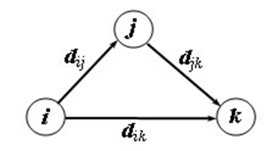
Цей алгоритм більш загальний на відміну від алгоритма Дейкстри, так як він знаходить найкоротші шляхи між будь-якии двома вузлами мережі. цьому алгоритмі мережа представлена у вигляді квадратної матриці з n рядками і n стовпчиками. Елемент (i, j) дорівнює відстані d_{ij} від вузла i до вузла j, яке має кінцеве значення, якщо існує дуга (i, j), і дорівнює нескінченості в протилежному випадку.
Покажемо спочатку ідею методу Флойда. Нехай задані три вузли i, j і k і задані відстані між ними (рис. 1). Якщо виконується нерівність d_{ij} + d_{jk} < d_{ik}, то доцільно замінити шлях i -> k на шлях i -> j -> k. Така заміна (далі її будемо умовно називати трикутним оператором) виконується систематично в процесі виконання алгоритму Флойда.

Slide 12
Ідея алгоритму Флойда:
Припустимо, що нам відомі:
1) найкоротший шлях з вершини i у вершину k , в якому як внутрішні допускають використання лише перших (k-1) вершин;
2) найкоротший шлях з вершини k у вершину j , у якому як внутрішні допускають використання лише перших (k-1) вершин;
3) найкоротший шлях з вершини i у вершину j, у якому як внутрішні допускають використання лише перших (k-1) вершин.
Оскільки за припущенням граф G не містить циклів від'ємної довжини, то один з двох шляхів – шлях 3) або об'єднання шляхів 1) та 2) – є найкоротшим шляхом з вершини i у вершину j, у якому як внутрішні допускають використання лише перших k вершин.

Slide 13
Основний алгоритм методу Флойда
Крок 0. Визначаємо вхідну матрицю відстаней D₀ і матрицю послідовності вузлів S₀. Діагональні елементи обох матриць помічаються знаком "-", який показує, що ці елементи в не приймають участі в обчисленнях. Покладаємо k = 1:

Slide 14
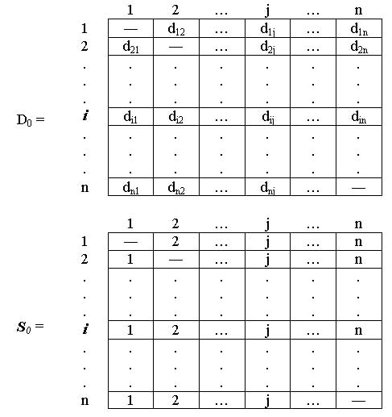

Slide 15
Основний крок k. Задаємо рядок k і стовпчик k як головний рядок и головний стовпчик. Розглядаємо можливість застосування трикутного оператора до всії елементів d_{ij} матриці D_{k-1}. Якщо виконується нерівність d_{ik} + d_{kj} < d_{ij}, (i <> k, j <> k, i <> j), тоді виконуємо наступні дії:
створюємо матрицю D_{k} шляхом заміни в матриці D_{k-1} елемента d_{ij} на суму d_{ik} + d_{kj},
створюємо матрицю S_{k} шляхом заміни в матриці S_{k-1} елемента s_{ij} на k. Покладаємо k = k + 1 і повторюємо крок k.
Пояснимо дії, що виконуються на k-му кроці алгоритму, представивши матрицю D_{k-1} так, як вона показана на рисунку 3. На цьому рисунку рядок k і стовпчи k є головними. Рядок i – будь-який рядок з номером від 1 до k - 1, а рядок p – довільний рядок з номером від k + 1 до n. Аналогічно стовпчик j представляє будь-який стовпчик з номером від 1 до k - 1, стовпчик q - довільний стовпчик з номером від k + 1 до n. Трикутний оператор виконується наступним чином. Якщо сума елементів головних рядка і стовпчика (що показані в квадратах) менша за суму елементів, що знаходяться на перетині стовпчика і рядка (показані в колах), що відповідають головним елементам, що розглядаюься, то відстань (елемент в колі) замінюється на суму відстаней, що представлені головними елементами:

Slide 16
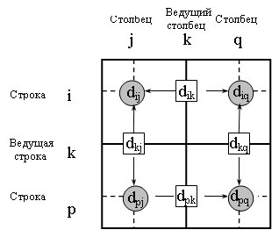
Рис.3. Ілюстрація алгоритму Флойда

Slide 17
Після реалізації n кроків алгоритму визначення за матрицями D_{n} і S_{n} найкоротшого шляху між вузлами i і j виконується за наступними правилами.
Відстань між вузлами i і j дорівнює елементу d_{ij} в матриці D_{n}.
Проміжні вузли шляху від вузла i до вузла j визначаємо за матрицею S_{n}. Нехай s_{ij} = k, тоді маємо шлях i -> k -> j. Якщо далі s_{ik} = k і s_{kj} = j, тоді вважвємо, що весь шлях визначений, так як знайдені всі проміжні вузли. В іншому випадку повторюємо описану процедуру для шляхів від вузла i до вузла k і від вузла k до вузла j.

Slide 18
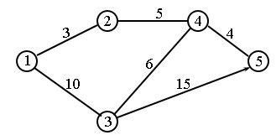
Приклад. Знайдемо для мережі, що показана на рисунку 4, найкоротші шляхи між будь-якими двома вузлами. Відстань між вузлами цієї мережі проставлені на рисунку біля відповідних ребер. Ребро (3, 5) орієнтоване, тому не допускається рух від вузла 5 до вузла 3. Всі інші ребра допускають рух в обох напрямках:

Slide 19
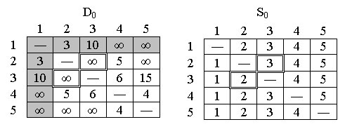
Крок 0. Початкові матриці D₀ і S₀ будуються безпосередньо за заданою схемою мережі. Матриця D₀ симетрична, за виключенням пари елементів d₃₅ і d₅₃, де d₅₃ дорівнює нескінечнності, оскільки неможливий перехід від вузла 5 до вузла 3:

Slide 20
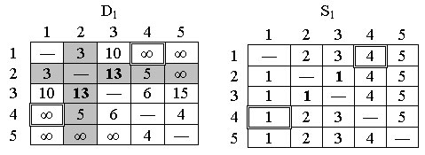
Крок 1. В матриці Dи₀ виділені головні рядок і стовпчик (k = 1). Подвійною рамкою представлені елементи d₂₃ і d₃₂, єдині серед елементів матриці D₀, значення яких можна покращати за допомогою трикутного оператора. Таким чином, щоб на основі матриць D₀ і S₀ отримати матриці D₁ і S₁, виконуємо наступні дії.
Замінюємо d₂₃ на d₂₁ + d₁₃ = 3 + 10 = 13 і встановлюємо s₂₃ = 1.
Замінюємо d₃₂ на d₃₁ + d₁₂ = 10 + 3 = 13 і встановлюємо s₃₂ = 1.
Матриці D₁ і S₁ мають наступний вигляд:

Slide 21
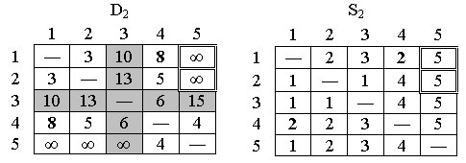
Крок 2. Покладаємо k = 2; в матриці D₁ виділені наступні рядок і стовпчик. Трикутний оператор застосовується до елементів матриць D₁ і S₁, що виділені подвійною рамкою. В результаті отримуємо матриці D₂ і S₂:

Slide 22
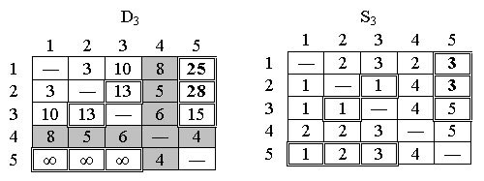
Крок 3. Покладаємо k = 3; в матриці D₂ виділені головні рядок і стовпчик. Трикутний оператор застосовується до елементів матриць D₂ і S₂, що виділені подвійною рамкою. В результаті отримуємо матриці D₃ і S₃:

Slide 23
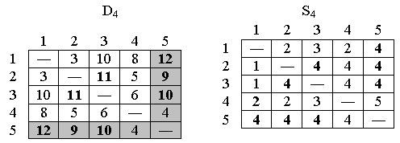
Крок 4. Покладаємо k = 4, головні рядок і стовпчик в матриці D₃ виділені. Отримуємо нові матриці D₄ і S₄:

Slide 24
Крок 5. Покладаємо k = 5, головні рядок і стовпчик в матриці D₄ виділені. Ніяких дій на цьому кроці не виконуємо; обчислення закінчені.
Кінцеві матриці D₄ і S₄ мають всю інформацію, необхідну для визначення найкоротших шляхів між будь-якими двома вузлами мережі. Наприклад, найкоротша відстань між вузлами 1 і 5 дорівнює d₁₅ = 12.
Для знаходження відповідних маршрутів нагадаємо, що сегмент маршруту (i, j) складається з ребра (i, j) тільки в тому випадку, коли s_{ij} = j. В протилежному випадку вузли i і j зв`язані, меншою мірою, через один проміжний вузол. Наприклад, оскільки s₁₅ = 4 і s₄₅ = 5, спочатку найкоротший маршрут між вузлами 1 і 5 буде мати вигляд 1->4->5. Але так як s₁₄ не дорівнює 4, вузли 1 і 4 у визначеному шляху не зв`язані одним ребром (але у вхідній мережі вони можуть бути зв`язані безпосередньо). Далі слід визначити проміжний вузол (вузли) між першим і четвертим вузлами. Маємо s₁₄ = 2 і s₂₄ = 4, тому маршрут 1->4 замінюємо 1->2->4. Оскільки s₁₂ = 2 і s₂₄ = 4, інших проміжних вузлів немає. Комбінуючи визначені сегменти маршруту, нарешті отримаємо наступний найкоротший шлях від вузла 1 до вузла 5: 1->2->4->5. Довжина цього шляху дорівнює 12 кілометрам.

Slide 25
Приклад. Знайти найкоротший шлях між всіма парами вершин.
v₂
1
v₄
1
6
3
2
5
2
v₁
4
v₃
v₅
7
8
Матриця суміжності ваг
Матриця маршруів

Slide 27
Відповідь:

